Slide 1


Slide 2


CURS 26-27

Slide 3

PLA D’ESTUDIS
2 cursos acadèmics.
El cicle està dividit en mòduls.
Cada mòdul està dividit en resultats d’aprenentatge.
Per aprovar el mòdul, cal aprovar tots els resultats d’aprenentatge.
S’avaluen els conceptes, els procediments i les actituds.
Notes:
En mayúsculas, centrado, tipo de fuente FRANKLIN GOTHIC HEAVY, 60 puntos, azul (el que más se asemeje a azul corporativo)

Slide 4

CFGM Farmàcia i Parafarmàcia
Etapa formativa post-obligatòria
Provenen de prova d’accés a grau mig/ESO
Pretén formar a l’alumnat en continguts
Especial atenció a les capacitat claus:
    Responsabilitat (puntualitat, entregues...)
    L’organització i autonomia
    L’esforç
    Treball en equip
Notes:
En mayúsculas, centrado, tipo de fuente FRANKLIN GOTHIC HEAVY, 60 puntos, azul (el que más se asemeje a azul corporativo)

Slide 5
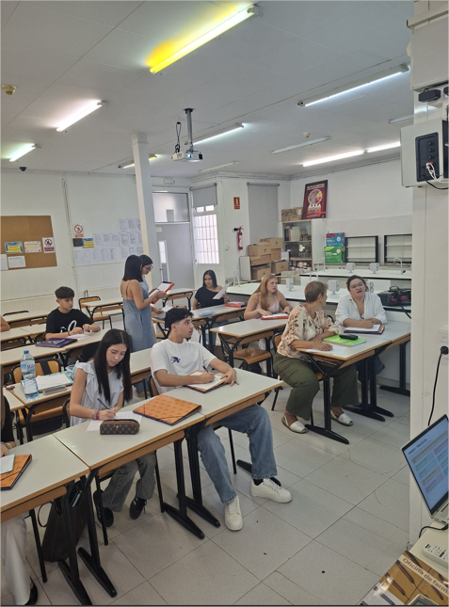
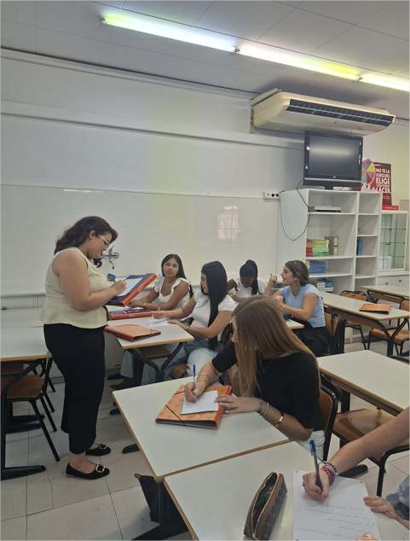
Notes:
En mayúsculas, centrado, tipo de fuente FRANKLIN GOTHIC HEAVY, 60 puntos, azul (el que más se asemeje a azul corporativo)

Slide 6

COMPETÈNCIES PROFESSIONALS
Distribuir i controlar els productes, la facturació i la informació en els establiments de farmàcia.
Dispensar medicaments i productes de parafarmàcia. Informar als clients sobre el seu ús
Elaborar preparats seguint protocols i sota la supervisió del farmacèutic
Realitzar anàlisis clíniques senzilles sota la supervisió del farmacèutic
Notes:
En mayúsculas, centrado, tipo de fuente FRANKLIN GOTHIC HEAVY, 60 puntos, azul (el que más se asemeje a azul corporativo)

Slide 7


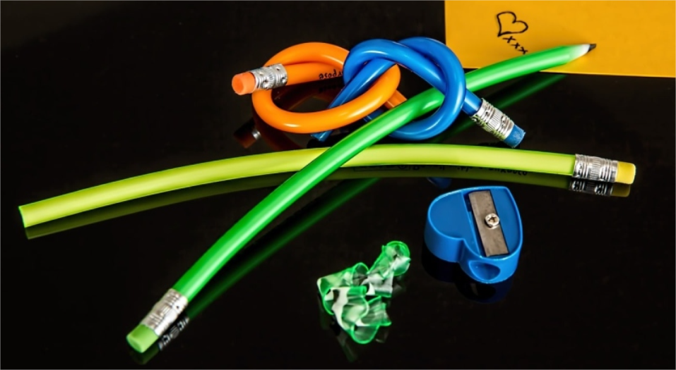
TRETS IDENTIFICATIUS DE L’ESCOLA
Atenció personalitzada a l’alumnat a través de la tutoria
Flexibilització
Formació de bons professionals
Notes:
En mayúsculas, centrado, tipo de fuente FRANKLIN GOTHIC HEAVY, 60 puntos, azul (el que más se asemeje a azul corporativo)

Slide 8


Comunicació Directa amb les Famílies: APP Alexia
Butlletins de notes.
Control d’assistència.
Activitats programades més significatives.
Comunicats i notificacions d’escola.
Circulars informatives, calendari i algunes fotos.
Autoritzacions per les sortides.
Informe avaluació inicial.
Curs 26-27

Slide 9
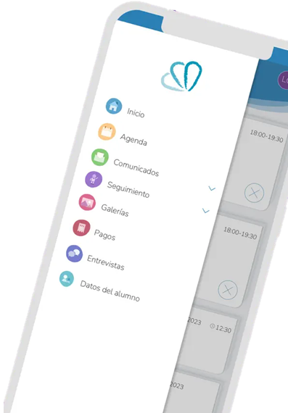
Comunicació Directa amb les Famílies: APP Alexia
Properament des de l’escola s’enviaran dos correus electrònics en relació a la seva posada en marxa:
Instruccions sobre com descarregar l'APP i el codi d’activació.
Obtenció de l’usuari i el password d’accés.
Curs 26-27

Slide 10
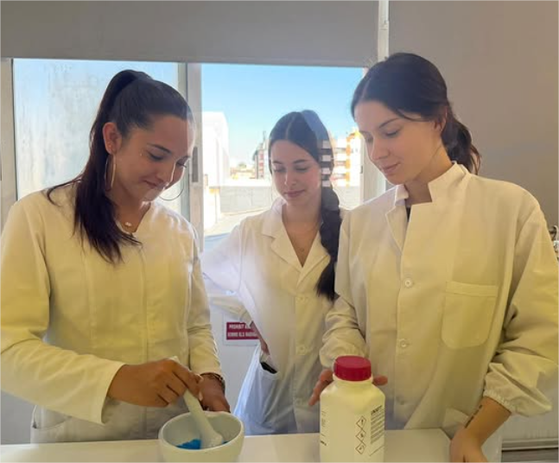
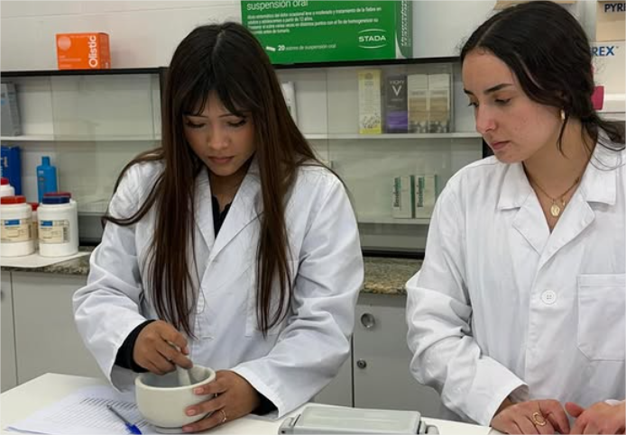
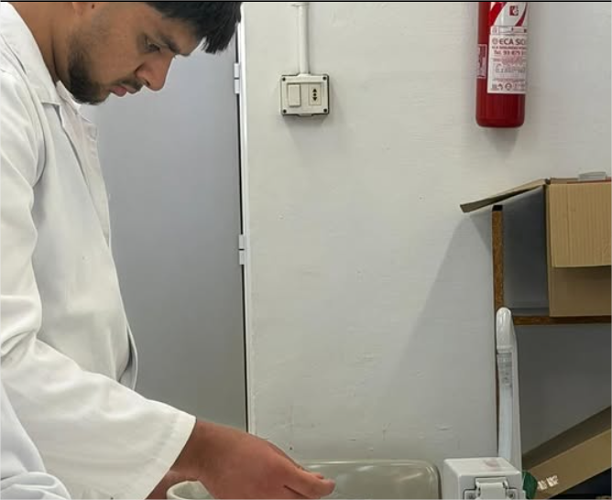

Notes:
En mayúsculas, centrado, tipo de fuente FRANKLIN GOTHIC HEAVY, 60 puntos, azul (el que más se asemeje a azul corporativo)

Slide 11

Seguiment tutoria
Horari de tutoria:
Dimarts de 13.30 a 14.30h (via telemàtica, presencial o telefònica)
Telèfon: 93/879.18.75
Correu electrònic:
  Tutora: mquilez@educem.net
  Cap d’estudis: lvalencia@educem.net
Notes:
En mayúsculas, centrado, tipo de fuente FRANKLIN GOTHIC HEAVY, 60 puntos, azul (el que más se asemeje a azul corporativo)

Slide 12
CFGM Farmàcia i Parafarmàcia
És important la col·laboració de la família en el seguiment dels estudis de l’alumn@
Cal que es comuniquin a l’escola les absències
És obligatòria l’assistència a classe i sortides/activitats. Faltar més d’un 20% del RA pot suposar perdre el dret a la convocatòria ordinària
Simulacre d’incendi a l’octubre
Notes:
En mayúsculas, centrado, tipo de fuente FRANKLIN GOTHIC HEAVY, 60 puntos, azul (el que más se asemeje a azul corporativo)

Slide 13
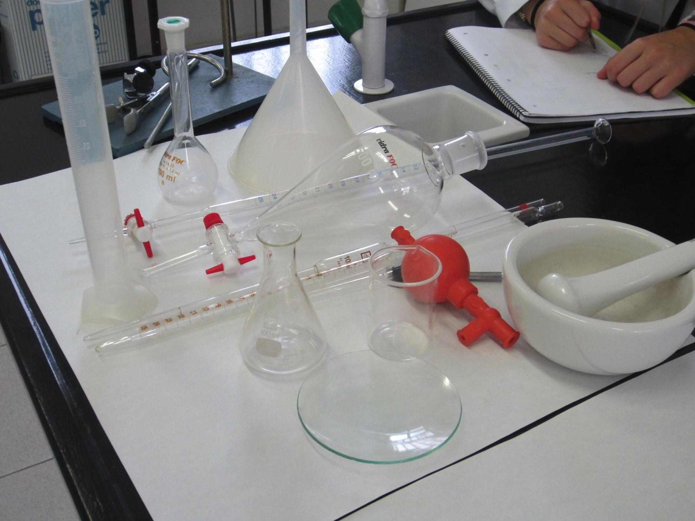
Notes:
En mayúsculas, centrado, tipo de fuente FRANKLIN GOTHIC HEAVY, 60 puntos, azul (el que más se asemeje a azul corporativo)

Slide 14

INFORMACIÓ DEL CICLE
Dates:
Inici curs: 14-9-26
Fi classes lectives: 31-5-27
Fi curs: 21-6-27
Classes repàs i exàmens recuperació: 1-10 juny 27.
Horari lectiu:
De dilluns a dijous de 14.30h a 20.30h
Divendres de 15:00h a 18:00h
ENTREGA DE NOTES:
Primer trimestre: 21 de desembre 26 via mail
Segon trimestre: 19 de març 27 via mail
Tercer trimestre: 28 de juny 27. Expedient en mà.
Notes:
En mayúsculas, centrado, tipo de fuente FRANKLIN GOTHIC HEAVY, 60 puntos, azul (el que más se asemeje a azul corporativo)

Slide 15
1r curs FAR | MÒDUL | PROFESSOR
Mòdul 0100 | Oficina Farmàcia | Marta Quilez
Mòdul 1708 | Sostenibilitat aplicada sistema productiu | Marta Quilez
Mòdul 0101 | Dispensació productes farmacèutics | Marta Quílez
Mòdul 0102 | Dispensació productes parafarmacèutics | Marta Quilez
Mòdul 0103 | Operacions bàsiques laboratori | Laura Gómez
Mòdul 0061 | Anatomofisiologia i patología bàsiques | Laura Gómez/ Marta Quilez
Mòdul 1709 | Itinerari per l’ocupabilitat | Jose Castillo
Notes:
En mayúsculas, centrado, tipo de fuente FRANKLIN GOTHIC HEAVY, 60 puntos, azul (el que más se asemeje a azul corporativo)

Slide 16
HORARI FAR1 CURS 26-27
14:30-15:00 | M1709 JOSE (Laboratori) | M0102 MARTA (Laboratori) | M0102 MARTA (Laboratori) | M1709 JOSE (Laboratori)
15:00-16:00 | M1709 JOSE (Laboratori) | M0102 MARTA (Laboratori) | M0102 MARTA (Laboratori) | M1709 JOSE (Laboratori) | M0101 MARTA (Laboratori)
16:00-17:00 | M0101 MARTA (Laboratori) | M0101 MARTA (Laboratori) | M0061 LAURA G (Laboratori) | M0100 MARTA (Laboratori) | M0102 MARTA (Laboratori)
17:00-18:00 | M0101 MARTA (Laboratori) | TUTORIA MARTA (Laboratori) | M0101 MARTA (Laboratori) | M0061 MARTA (Laboratori) | M0103 LAURA G (Laboratori)
18:00-18:30 | PATI | PATI | PATI | PATI
18:30-19:30 | M0100 MARTA (Laboratori) | M0061 LAURA G (Laboratori) | M0100 MARTA (Laboratori) | M0103 LAURA G (Laboratori)
19:30-20:30 | M0102 MARTA (Laboratori) | M1708 MARTA (Laboratori) | M0103 LAURA G (Laboratori) | M0103 LAURA G (Laboratori)
Notes:
En mayúsculas, centrado, tipo de fuente FRANKLIN GOTHIC HEAVY, 60 puntos, azul (el que más se asemeje a azul corporativo)

Slide 17

ESTADA A L’EMPRESA
L’estada a l’empresa permet a l’alumne/a posar en pràctica els coneixements adquirits a l’escola així com potenciar les capacitats claus (515h)
Es realitza al llarg del segon curs o a la meitat de 1r.
L´escola busca l’empresa.
Pràctiques a partir 15 març (alumnes molt bons). Poden fer 3 o 4h diàries.
Al novembre xerrada amb la cap d’estudis.
Horari:
En horari lectiu: 4 hores diàries
En horari intensiu: 8 hores diàries
Notes:
En mayúsculas, centrado, tipo de fuente FRANKLIN GOTHIC HEAVY, 60 puntos, azul (el que más se asemeje a azul corporativo)

Slide 18
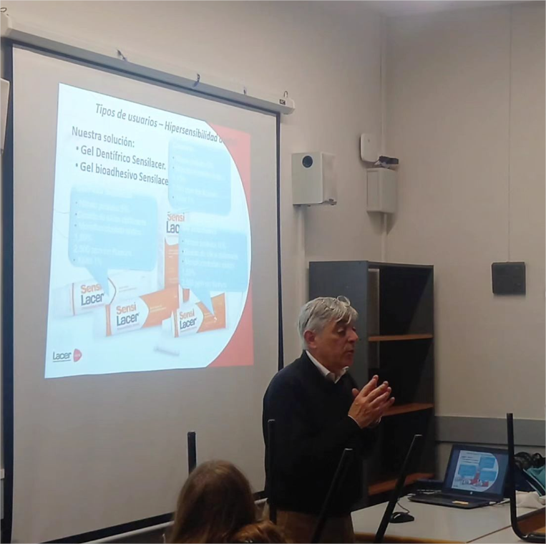
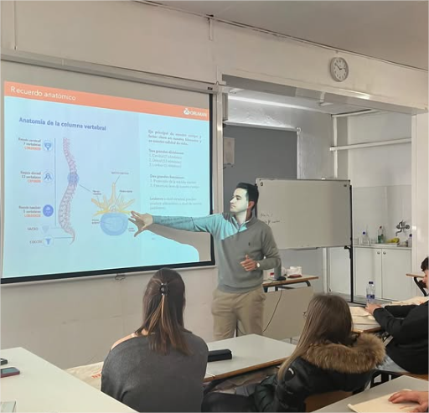

Notes:
En mayúsculas, centrado, tipo de fuente FRANKLIN GOTHIC HEAVY, 60 puntos, azul (el que más se asemeje a azul corporativo)

Slide 19

SORTIDES PROFESSIONALS
TÈCNIC EN:
OFICINA DE FARMÀCIA
MAGATZEM DE DISTRIBUCIÓ DE MEDICAMENTS
FARMÀCIA HOSPITALÀRIA
ESTABLIMENTS DE PARAFARMÀCIA
Notes:
En mayúsculas, centrado, tipo de fuente FRANKLIN GOTHIC HEAVY, 60 puntos, azul (el que más se asemeje a azul corporativo)

Slide 20
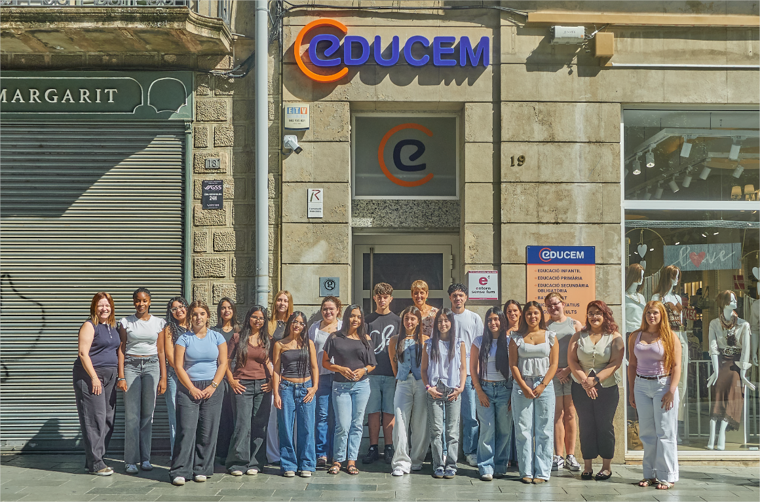
Curs 26-27

Slide 21




XERRADES
Notes:
En mayúsculas, centrado, tipo de fuente FRANKLIN GOTHIC HEAVY, 60 puntos, azul (el que más se asemeje a azul corporativo)

Slide 22
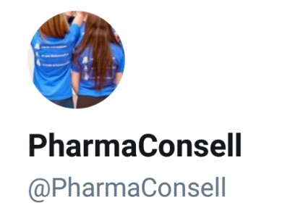


PROJECTES
PHARMACONSELL SOCIAL MEDIA
4R i SOM ECOSISTEMA

Slide 23
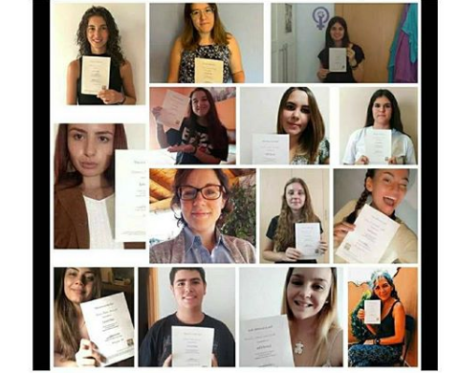


PROJECTES
CERTIFICACIÓ NIVELL 1
PROJECTE PHARMAPEDIA:
PROTOCOLS DE DISPENSACIÓ

Slide 24
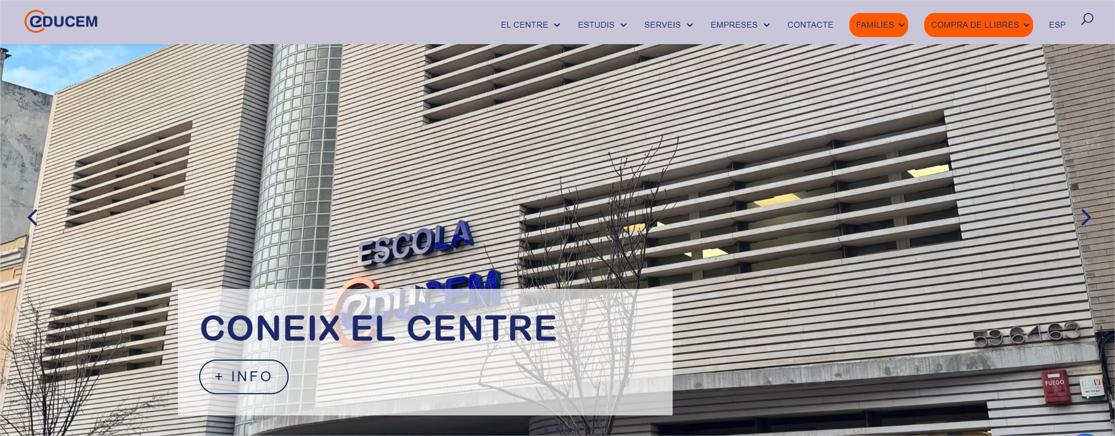
PÀGINA WEB DE L’ESCOLA
http://www.educem.com/
Notes:
En mayúsculas, centrado, tipo de fuente FRANKLIN GOTHIC HEAVY, 60 puntos, azul (el que más se asemeje a azul corporativo)

Slide 25


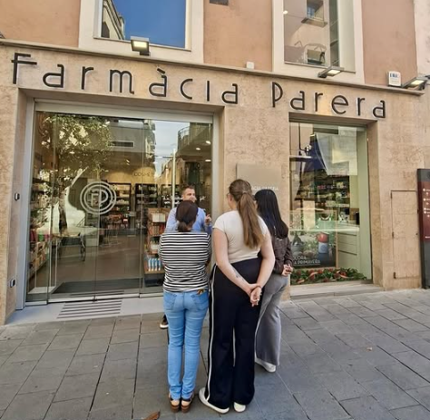
LA FINESTRA A L’ESCOLA
Notes:
En mayúsculas, centrado, tipo de fuente FRANKLIN GOTHIC HEAVY, 60 puntos, azul (el que más se asemeje a azul corporativo)

Slide 26
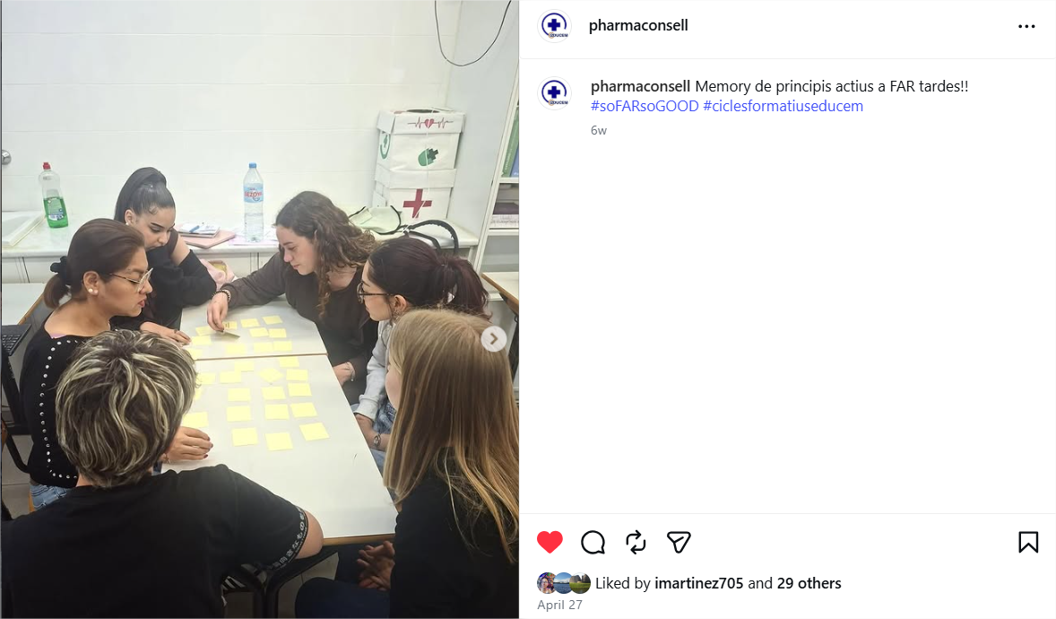

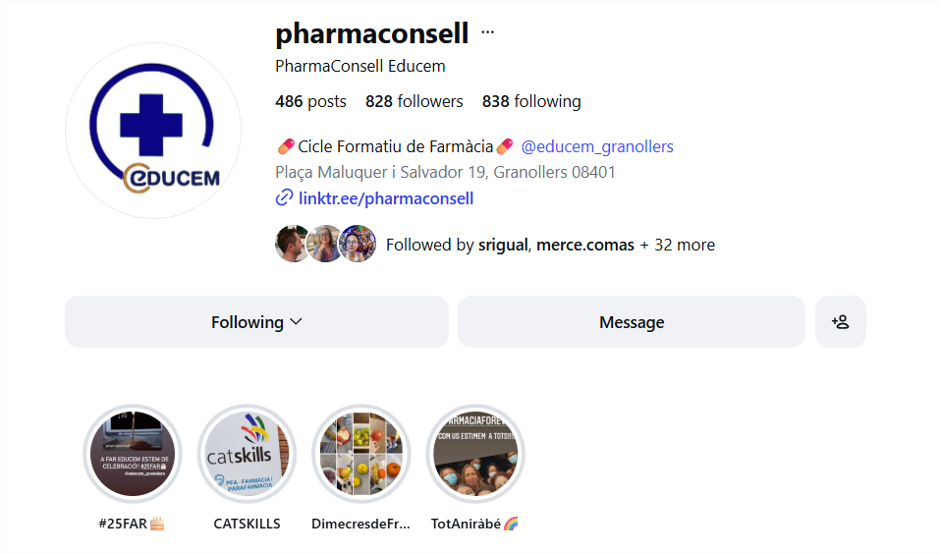

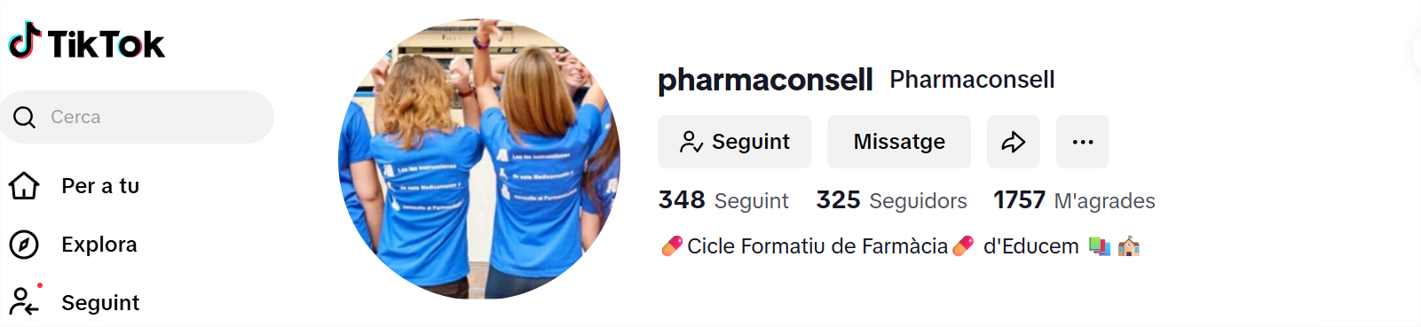
LA FINESTRA A FAR: @PHARMACONSELL
Notes:
En mayúsculas, centrado, tipo de fuente FRANKLIN GOTHIC HEAVY, 60 puntos, azul (el que más se asemeje a azul corporativo)

Slide 27


